Slide 1
История бумаги
Выполнила: воспитатель
Кусакина Н.А.

Slide 2
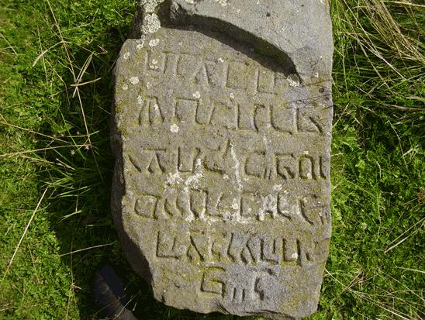
Камень

Slide 3
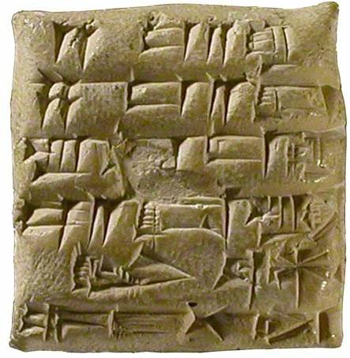
Глиняные дощечки

Slide 4
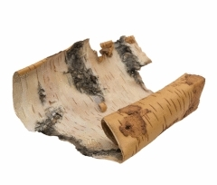
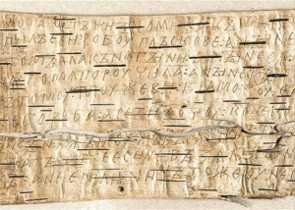
Береста

Slide 5
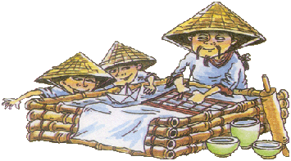
Бумагу изобрели в Китае около 2 тыс. лет назад

Slide 6
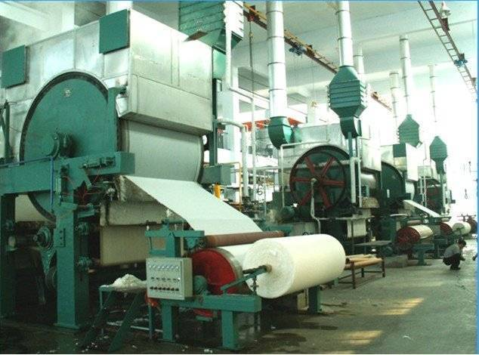
Современное производство бумаги

Slide 7
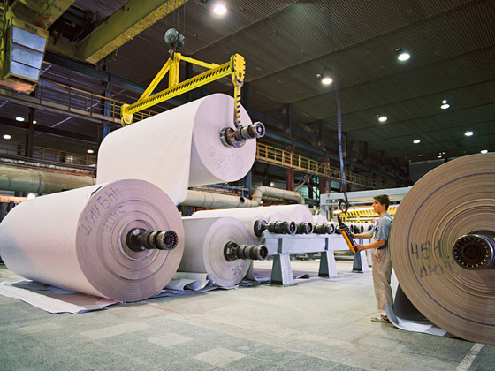

Slide 8
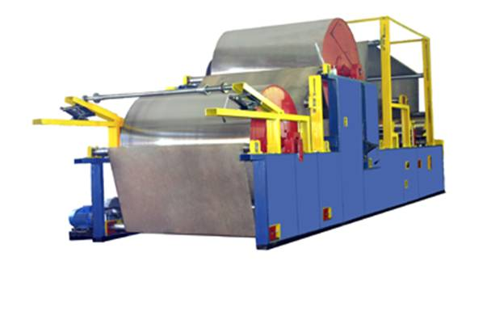
Современная бумагоделательная машина

Slide 9
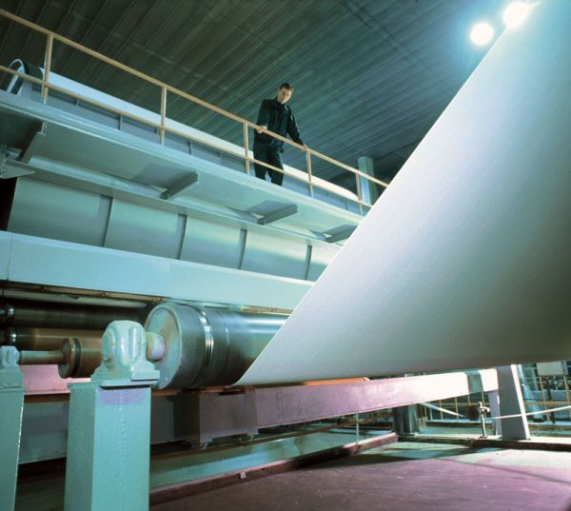
Изготовление бумаги

Slide 10
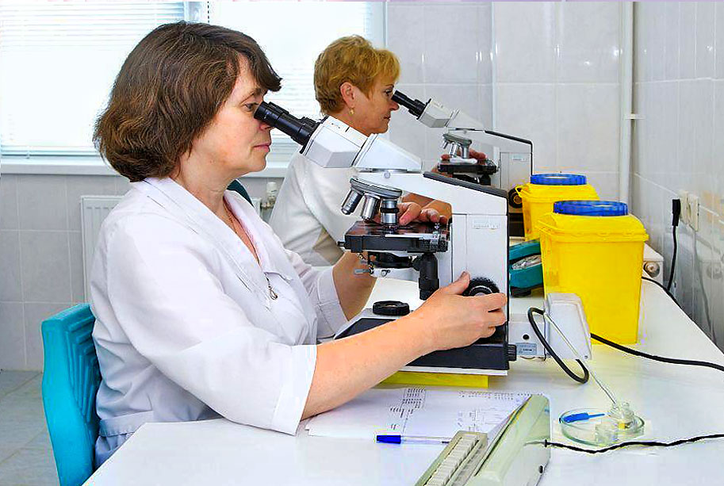
Лаборатория по проверке качества бумаги

